Slide 1
Морские обитатели

Slide 2
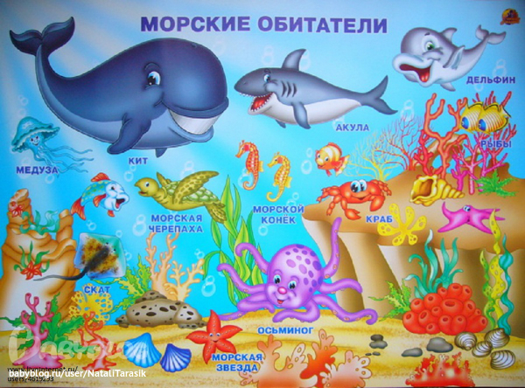

Slide 3
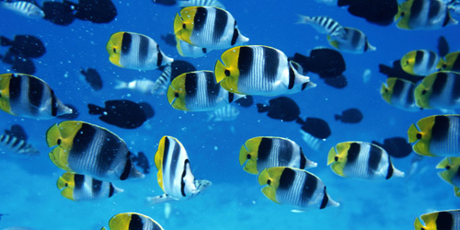
Обитатели моря — несколько сотен разновидностей животных, растений, чье существование неразрывно связано с морской стихией. Открытое море – место, где резвятся дельфины и без компаса находят дорогу морские черепахи. Спустившись под воду можно обнаружить микроскопически маленькие одноклеточные водоросли, тучи крошечных рачков, стаи рыб и кальмаров, а также целый комплекс обитателей моря живущих в приповерхностных слоях воды.

Slide 4
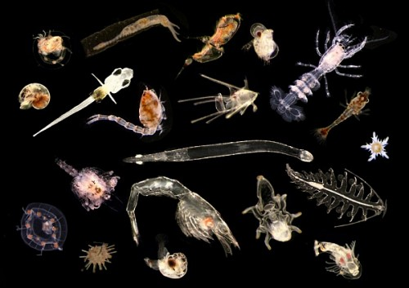
В морских водах живет множество мелких организмов. Это разные бактерии, малюсенькие водоросли, рачки, икринки рыб. На рисунке они большие, но на самом деле некоторые из этих организмов даже не видно глазами. Все они вместе плавают в воде и называются «планктон». Планктон - это корм для очень многих обитателей моря.

Slide 5
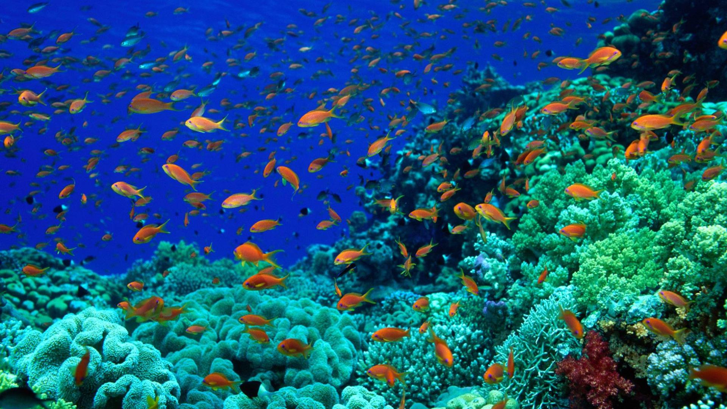
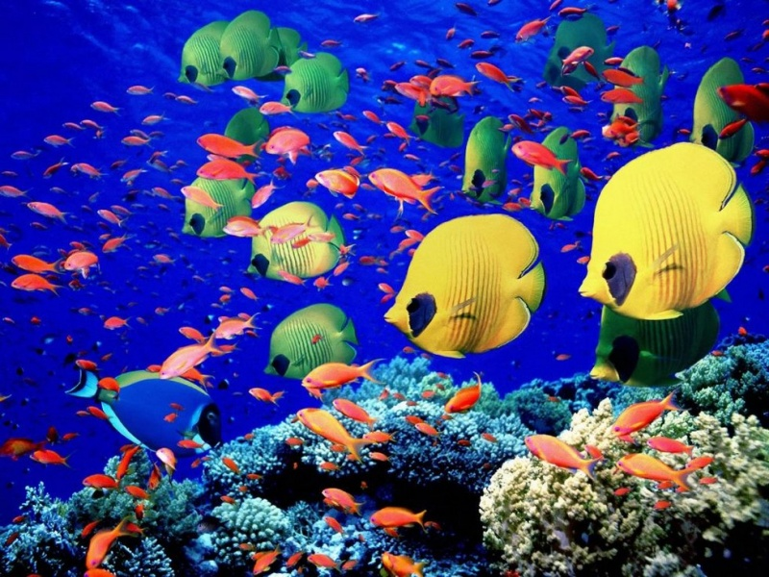
Наверняка ты знаешь, что в морях и океанах живет очень много самой разной рыбы. Рыбки бывают разных расцветок и форм, одни живут у поверхности воды, а другие в глубине. Одни рыбки питаются разными растениями, планктоном, а некоторые поедают другую рыбу.

Slide 6
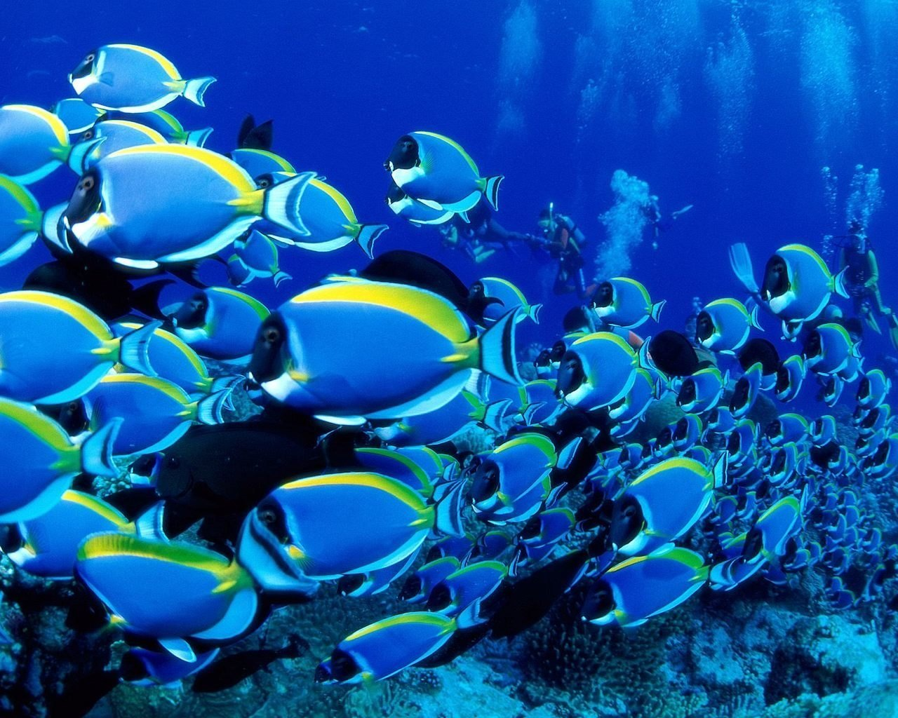
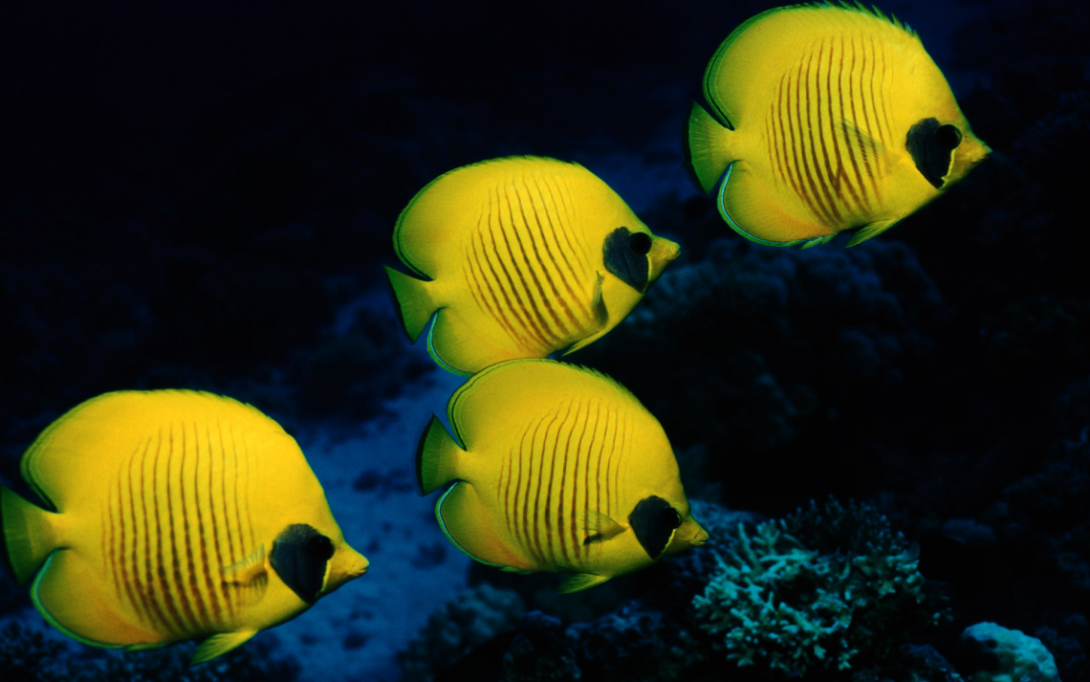
Чтобы отлично плавать, у рыбки есть плавники и хвост. Тело рыбы покрыто чешуйками. Они надежно защищают её и позволяют легко изгибаться и двигаться. Для того, чтобы дышать у рыб есть жабры. Это такие отверстия в голове, через которые проходит вода.

Slide 7
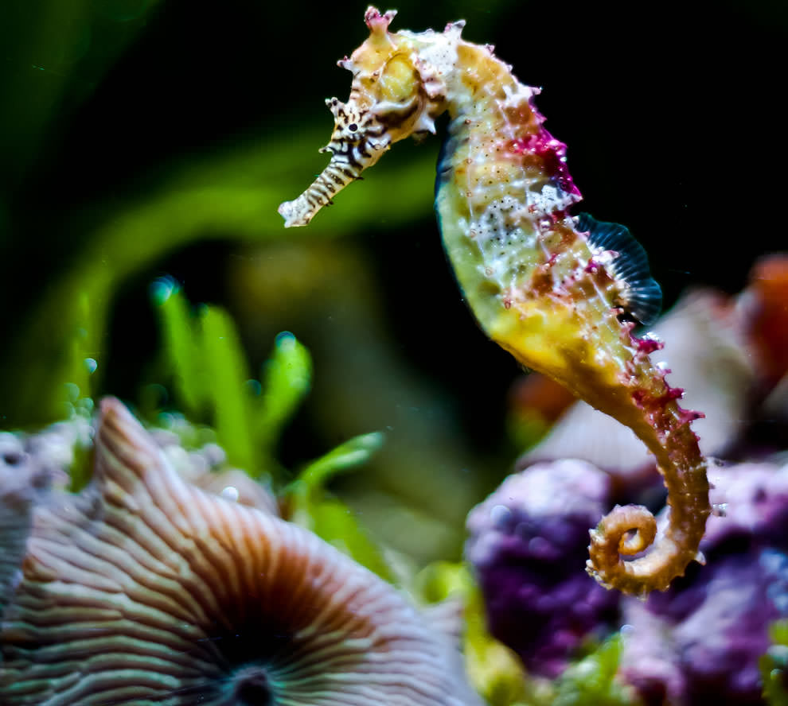
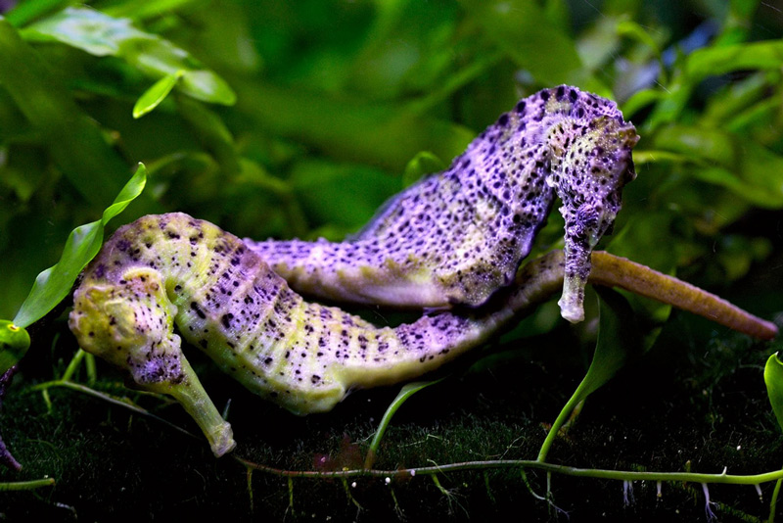
Это тоже рыба, но без чешуи. Из-за своего сходства с конем её называют «Морской конек».

Slide 8
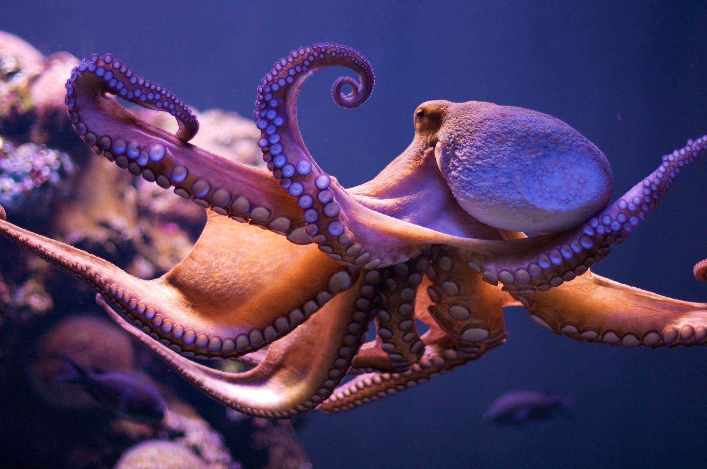
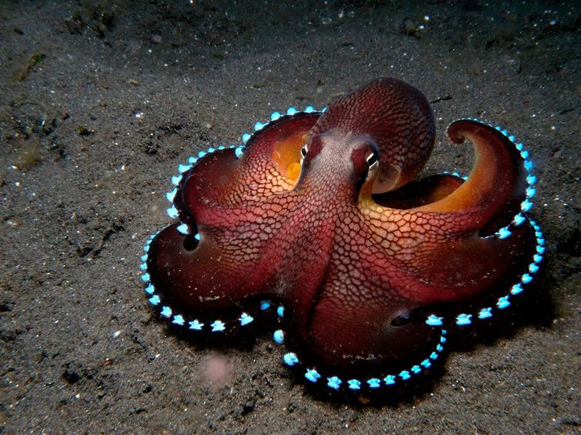
А это морской житель - моллюск осьминог У осьминога восемь щупалец. На щупальцах расположены маленькие присоски. Осьминоги могут менять свой цвет! Выплевывая из себя воду, осьминог отлетает в другую сторону. Такое движение называется реактивным. Если осьминогу грозит опасность, то он может выплюнуть непрозрачную краску на своего врага и быстро уплыть! Осьминог ест крабов, рыбу, других моллюсков, и любит прятаться среди камней, поджидая свою добычу.

Slide 9
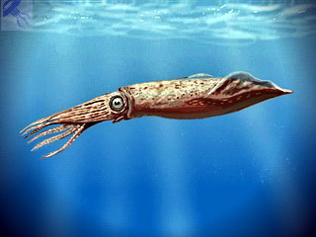
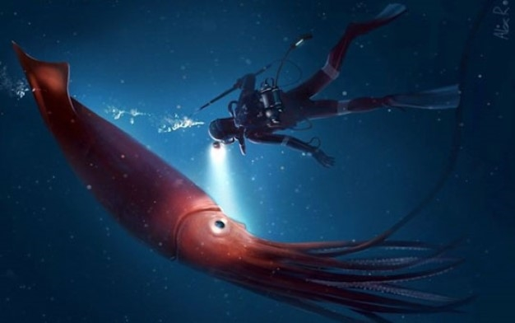
Кальмар тоже моллюск. У него помимо восьми ног есть еще две «руки». У кальмара очень большие глаза и целых три сердца! Так же как и осьминог, кальмар питается рачками и другими моллюсками и может быстро передвигаться в воде за счет выброса воды (реактивное движение) и даже выпрыгивать из воды.

Slide 10
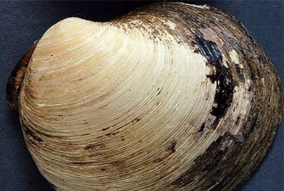
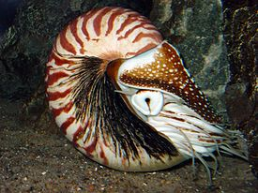
В морских водах очень много ракушек. На берегу моря мы находим их пустыми, а в глубине вод в таких раковинах живет двустворчатый моллюск. Ракушка у этого моллюска есть одна нога! Моллюск может открывать и закрывать створки, пропуская воду и мелкую пишу - мельчайших рачков, растения (планктон). Ракушка надежный домик. Моллюск растет вместе со своим домиком. Если внутрь ракушки попадет маленькая песчинка, то некоторые моллюски выращивают из неё жемчужину! Издавна люди собирали жемчужины и делали из них бусы.

Slide 11
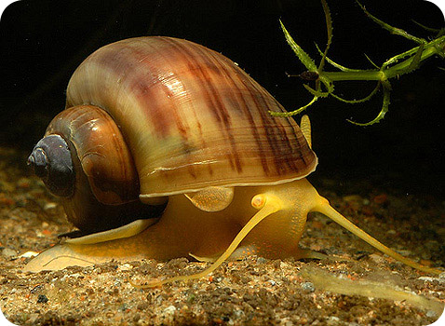
И в таких раковинах живут моллюски, их называют улитки. Питаются улитки обычно растениями На голове у улитки есть небольшие рожки, а на них есть глаза! Таких улиток называют брюхоногие, наверно из-за того, что на их брюшке есть одна нога. Они с помощью неё и двигаются.

Slide 12
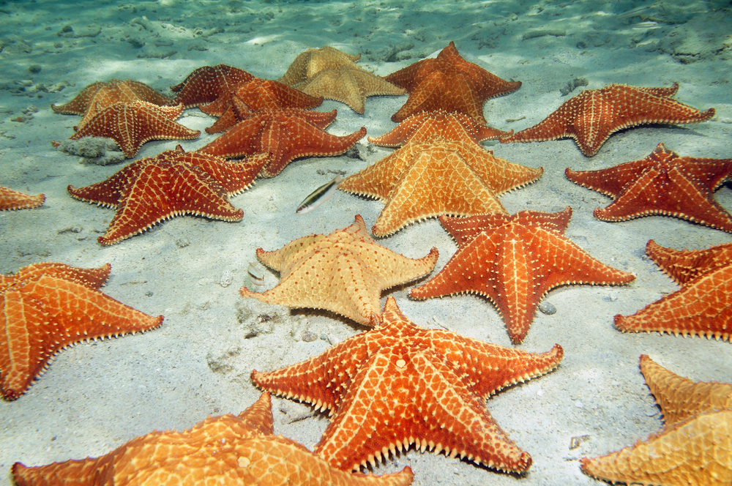
Это не обычные звездочки, а морские жители. Морские звезды поедают моллюсков (например, из ракушек), планктон и червяков. Рот у звездочек находится в центре с обратной стороны. Если одна из ножек звезды оторвется, то вскоре отрастет новая!

Slide 13
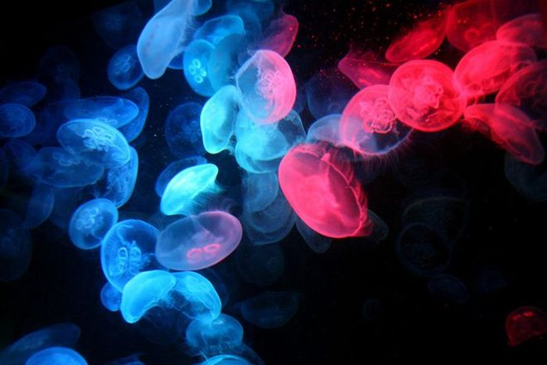
Эти существа – медузы. На ощупь они похожи на кисель и состоят, в основном, из воды! Чтобы двигаться, они набирают в себя воду и выплевывают её. Вода выбрасывается в одну сторону, а медуза при этом плывет в другую! У медуз целых 24 малюсеньких глаза, питается она планктоном. А некоторые медузы могут больно ужалить человека!

Slide 14
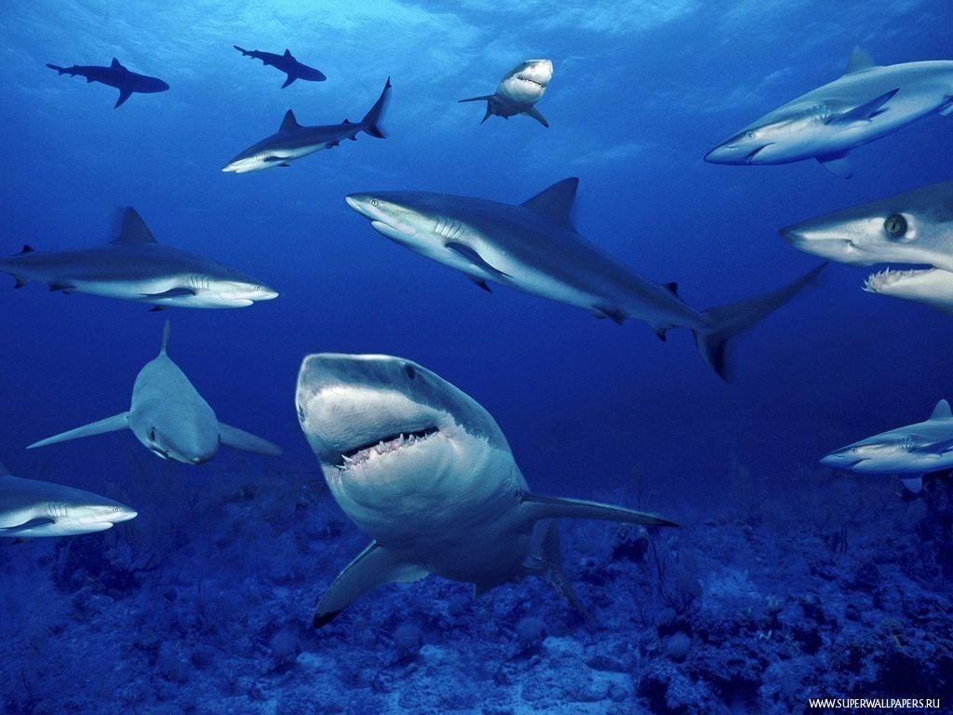
Акулы Около 400 видов объединяются примерно в 21 семейство, в том числе : катрановые, песчаные, кошачьи, китовые. Одна из самых крупных и агрессивных акул – белая акула.

Slide 15
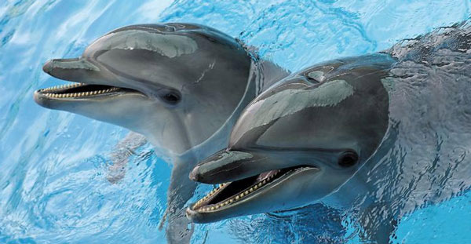
Афалина. Эти общительные дельфины живут стаями ,примерно по 15 животных в каждой. Иногда несколько таких стай объединяются . Обычно раз в два года самка рождает детёныша, которого год вскармливает молоком . Взрослые афалины охотятся на рыбу. В неволе легко дрессируется.

Slide 16
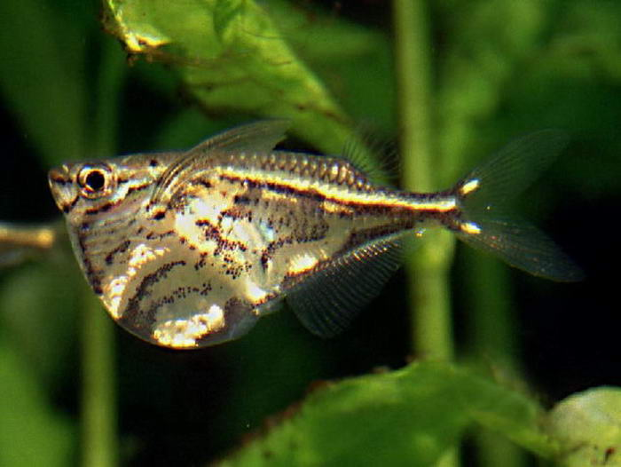
Топорик. Днём эти рыбы уходят на глубину до 600 м, а ночью поднимаются кормиться ближе к поверхности. На нижней стороне туловища у них находится светящиеся органы- фотофоры.

Slide 17
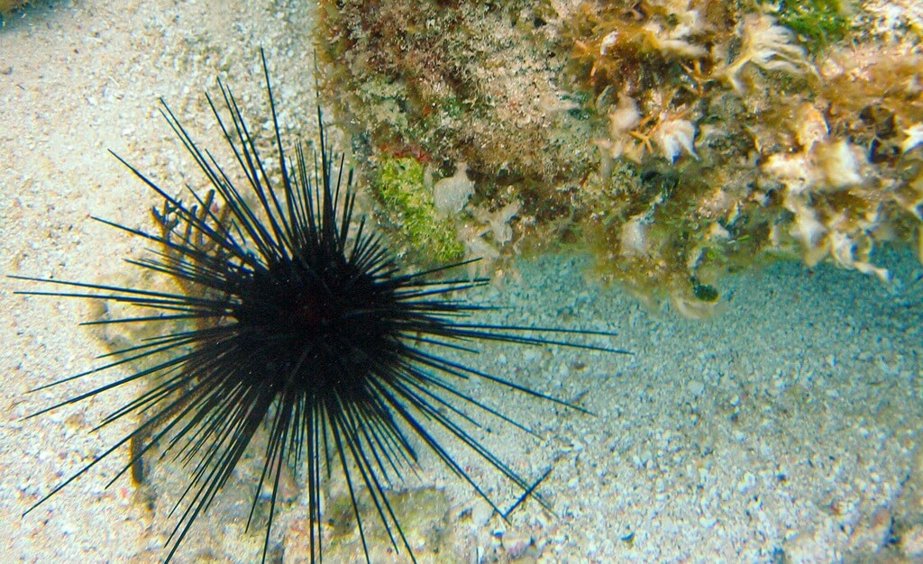
Диадемовый морской ёж. Морские ежи – родственники морских звёзд. Защитой им служит крепкая скорлупа ,покрытая острыми иглами. Иглы могут двигаться. У некоторых тропических видов часть игл ядовита.

Slide 18
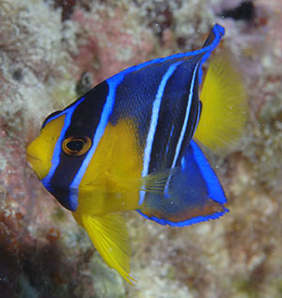
ИЗАБЕЛИТА Эту юркую рыбку хищнику очень трудно поймать . Изабелиты образуют стойкие супружеские пары и охраняют от конкурентов часть рифа , на которой кормятся. Узким рылом они отрывают кусочки кораллов , губок водорослей и дробят их крепкими зубами.

